Slide 1
利奈唑胺氯化钠注射液
300ml：0.6g
石家庄四药有限公司

Slide 2
目 录
01
药品基本信息
04
创新性
02
安全性
05
公平性
03
有效性

Slide 3
一、药品基本信息
药品通用名称 | 利奈唑胺氯化钠注射液
注册规格 | 300ml:利奈唑胺0.6g与氯化钠2.7g
中国大陆首次上市时间 | 2023年10月
大陆地区同通用名药品的上市情况 | 3家
全球首个上市国家/地区及上市时间 | 2015年4月英国批准上市，2015年6月美国FDA批准上市
是否为 OTC 药品 | 否
参照药品 | 利奈唑胺葡萄糖注射液
参照药品选择理由 | ①利奈唑胺葡萄糖注射液为2023版医保目录产品 ②两者同有效成分、同剂型
与参照品相比
优势
①适用人群更广，满足糖尿病和低钠血症患者用药需求；
②生理盐水具有电解质调节作用，对休克患者能及时补充血容量。

Slide 4
一、药品基本信息
适应症 | 用法用量 | 注意事项
院内获得性肺炎：由金黄色葡萄球菌或肺炎链球菌引起。 | 儿童（出生至11岁）：每8小时，10mg/kg，静注； 成人及青少年：每12小时，600mg，静注。 | 利奈唑胺氯化钠静脉注射剂应在30至120分钟内静脉输注完毕。 不能将此静脉输液制剂串联在其它静脉给药通路中。不可在此溶液中加入其它药物。 可配伍的静脉注射液: 5%葡萄糖注射液，0.9%氯化钠注射液，乳酸林格氏液。
社区获得性肺炎：由肺炎链球菌、金黄色葡萄球菌引起。
复杂性皮肤和皮肤软组织感染，由金黄色葡萄球菌、化脓性链球菌或无乳链球菌引起。
万古霉素耐药的屎肠球菌感染，包括并发菌血症的病例。
非复杂性皮肤和皮肤软组织感染：由金黄色葡萄球菌或化脓性链球菌引起的非复杂性皮肤和皮肤软组织感染。 | ＜5岁：每8小时10mg/kg，静注 5-11岁：每12小时10mg/kg，静注 青少年：每12小时600mg，静注 成人：每12小时400 mg，静注

Slide 5
一、药品基本信息
患病率高：耐甲氧西林的金黄色葡萄球菌（MRSA）病原体成为全世界医院和社区感染的主要原因 ，患病率为15%-75%。
危害大：革兰氏阳性MRSA作为耐药菌之一已导致全球死亡率上升并引起各种致命感染，研究表明MRSA感染会延长住院时间、增加住院费用、增加患病率及死亡率
疾病基本情况
未满足的治疗需求
耐药问题严重：MRSA对于青霉素、大环内酯类、氟喹诺酮类、氨基糖苷类、四环素类等耐药，且出现了耐万古霉素金黄色葡萄球菌。新一代的抗生素亟待开发及广泛应用。
个体化治疗不充分：目前药物仅能覆盖一般人群，然对于具有特殊治疗需求的患者（比如需要补充电解质或对葡萄糖不耐受的患者）存在未能充分治疗的问题。
利奈唑胺氯化钠注射液有效清除MRSA，尚无耐药报道，且成分含氯化钠，不含葡萄糖，满足葡萄糖不耐受或需补充电解质等特殊人群用药需求，为患者充分治疗提供了新的选择。

Slide 6
二、安全性
发生率（%）
利奈唑胺与阳性药物对照的临床研究中，两者不良事件发生率相当^{[1]}
利奈唑胺常见不良反应为轻中度腹泻、头痛、恶心等，安全耐受性良好^{[1]}
老年患者（≥65岁）、肾功能不全、轻至中度肝功能不全患者无需调整剂量^{[1]}
前瞻性、随机、阳性对照研究结果表明利奈唑胺肾毒性发生率明显低于对照组（8.4% vs 18.2%）^{[2]}。
[1] 利奈唑胺氯化钠注射液产品说明书
[2] Chavanet P. Med Mal Infect. 2013 Dec;43(11-12):451-5.

Slide 7
三、有效性
G⁺感染重症监护患者
院内获得性肺炎
手术部位MRSA感染
双盲、双模拟研究（204例）
利奈唑胺临床治愈率（78.9% vs 72.8%）及细菌清除率（70% vs 66.2%）优于对照组。^{[1]}
前瞻、随机、对照研究（165例）
利奈唑胺临床治愈率显著高于对照组（57.6% vs 46.6%）。^{[2]}
随机，对照，多中心研究(135例)
利奈唑胺在临床治愈率（87% vs 48%）及治疗时间（4.7d vs 11.1d）方面优于对照组。^{[5]}
复杂皮肤和软组织感染
非复杂皮肤/皮肤结构感染
随机、开放标签、国际多中心
1200 名
利奈唑胺显著缩短抗生素治疗持续时间（ P < 0.0001），显著提高出院率（P < 0.05)。^{[3]}
随机、双盲、阳性对照（508名）
利奈唑胺有效治疗由金黄色葡萄球菌、耐甲氧西林金黄色葡萄球菌和化脓性链球菌引起的儿童简单皮肤/皮肤结构感染，治愈率91%，金葡菌根除率89.6%。^{[4]}
[1] Cepeda JA,et al. J Antimicrob Chemother. 2004 Feb;53(2):345-55.
[2] Chavanet P. Med Mal Infect. 2013 Dec;43(11-12):451-5.
[3] Itani KM, Weigelt J, Li JZ,et al. Int J Antimicrob Agents. 2005 Dec;26(6):442-8.
[4]Wible K, et al. Pediatr Infect Dis J. 2003 Apr;22(4):315-23.
[5]Weigelt J, et al. Am J Surg. 2004 Dec;188(6):760-6.
注：以上试验数据来源于利奈唑胺治疗不同疾病的临床研究

Slide 8
三、有效性
指南/共识 | 推荐建议
中国腹腔感染诊治指南（2019版） | 结合MRSA致其他感染的治疗推荐，本指南制定专家组认为万古霉素或利奈唑胺可用于治疗MRSA所致IAI，对存在肾功能损伤风险的病人应优先考虑选用利奈唑胺。
慢性阻塞性肺疾病急性加重抗感染治疗中国专家共识 | MRSA 感染多采用单药治疗,目前联合治疗缺乏足够临床证据。治疗可选择的药物有万古霉素 (或去甲万古霉素)、替考拉宁和利奈唑胺
美国感染病学会治疗成人及儿童甲氧西林耐药金黄色葡萄球菌感染临床实践指南 | 复杂性cSSTI的抗生素治疗选用：万古霉素静脉滴注(A-Ⅰ)；利奈唑胺600 mg每日2次口服或静脉滴注(A-Ⅰ)
中国糖尿病足防治指南（2019版）（Ⅲ） | MRSA是最常见的耐药革兰阳性球菌，目前尚无对万古霉素、去甲万古霉素的耐药菌株，如存在肾功能减退可选择利奈唑胺
中国儿童肺炎链球菌性疾病诊断、治疗和预防专家共识（2020） | 对多重耐药的肺炎链球菌，可考虑使用万古霉素或替考拉宁或利奈唑胺等。
腹膜透析相关感染的防治指南 | 链球菌和肠球菌：耐万古霉素肠球菌（VRE）已有报道，针对耐药菌，可与氨基糖苷类联合治疗，也可以选择新型抗耐药菌抗生素如利奈唑胺等。

Slide 9
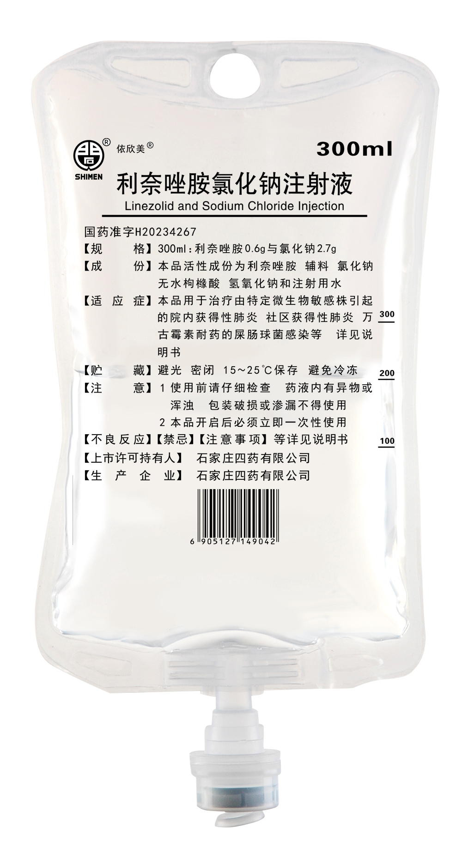
四、创新性
利奈唑胺氯化钠注射液注册分类为化药3 类，开展了BE试验，结果表明，本品与原研参比制剂质量和疗效一致，具有可替代性，与原研参比制剂项目具有一定的成本优势。
成分不含糖，满足糖尿病患者用药需求
成分含氯化钠，具有电解质调节作用，同时满足低钠血症、休克患者用药需求

Slide 10
五、公平性
A
弥补药品目录短板
医保目录内尚无氯化钠溶媒的利奈唑胺注射剂
利奈唑胺氯化钠注射液可满足糖尿病、低钠血症等特殊人群用药需求，保障特殊人群医疗公平性
B
无临床管理难度
抗菌用药精准：抗菌谱、适应症明确，固定剂量给药，在临床指征明确或有培养和药敏信息的情况下，才考虑使用利奈唑胺，抗菌用药精准。
特殊使用级管理：利奈唑胺纳入特殊使用级管理，处方审核严格，临床滥用风险小。

Slide 11
汇报完毕 谢谢大家

